Slide 1
MÉTODOS NUMÉRICOS
M.C EDGAR ANTONIO PEÑA DOMÍNGUEZ

Slide 2

UNIDAD I: INTRODUCCIÓN A LOS MÉTODOS NUMÉRICOS.
Los métodos numéricos constituyen técnicas mediante las cuales se pueden formular problemas matemáticos complejos, utilizando sólo operaciones aritméticas.
La desventaja de estos métodos, es que requieren de un buen número de tediosos cálculos aritméticos.
Pero la ventaja de usar una computadora, es que esos cálculos aritméticos pueden resolverse con el uso de algún paquete (software), implementando los algoritmos de los métodos numéricos.
En otras palabras, los métodos numéricos sirven para transformar los datos del problema complejo en un resultado final por medio de un algoritmo.

Slide 3
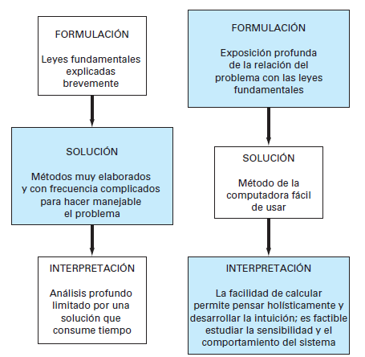
UNIDAD I INTRODUCCIÓN A LOS MÉTODOS NUMÉRICOS
Las tres Fases de la solución de un problema de ingeniería.

Slide 4
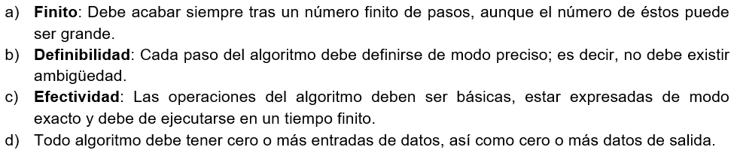
UNIDAD I INTRODUCCIÓN A LOS MÉTODOS NUMÉRICOS
Algoritmo.
Es un conjunto finito de reglas que dan una serie de operaciones que sirven para resolver un determinado problema.
Características:

Slide 5
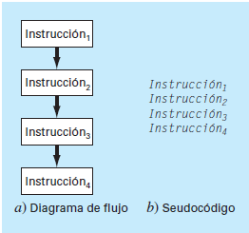
UNIDAD I INTRODUCCIÓN A LOS MÉTODOS NUMÉRICOS
Algoritmo.
Diagrama de Flujo y Seudocódigo.

Slide 6
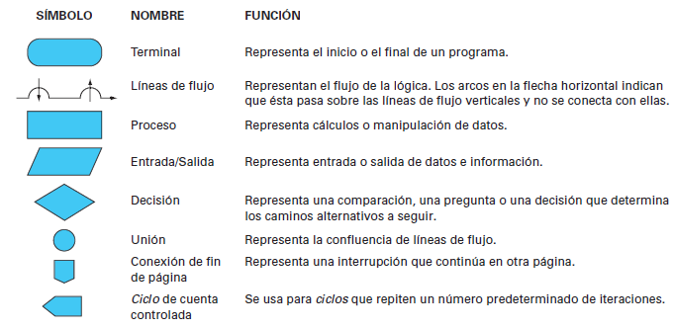
UNIDAD I INTRODUCCIÓN A LOS MÉTODOS NUMÉRICOS
Algoritmo.
Símbolos usados en los diagramas de Flujo.

Slide 7
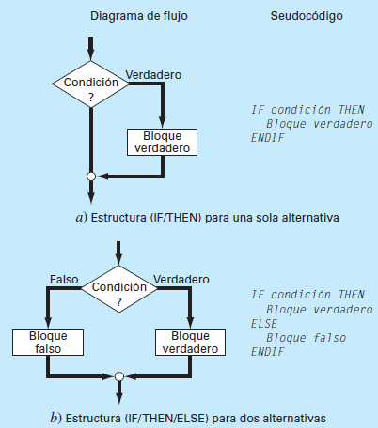
UNIDAD I INTRODUCCIÓN A LOS MÉTODOS NUMÉRICOS
Algoritmo.
Algunos ejemplos de diagramas de flujo y seudocódigo.

Slide 8
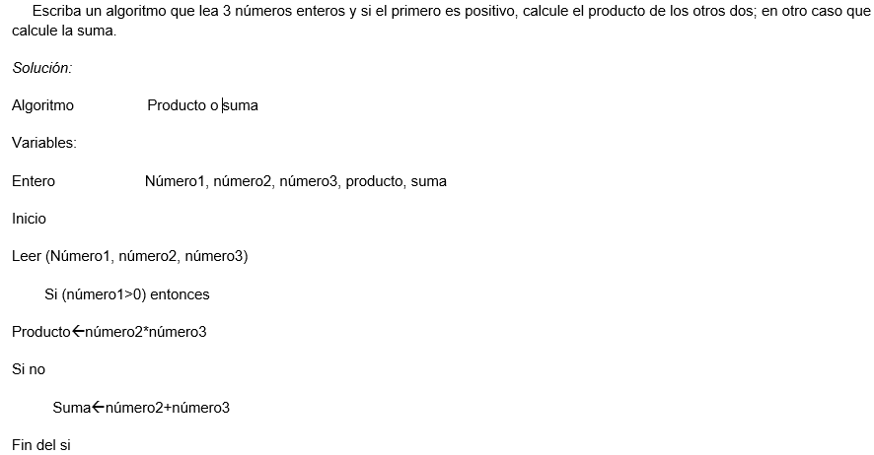
UNIDAD I INTRODUCCIÓN A LOS MÉTODOS NUMÉRICOS
Algoritmo.
Ejemplos de Seudocódigo.

Slide 9
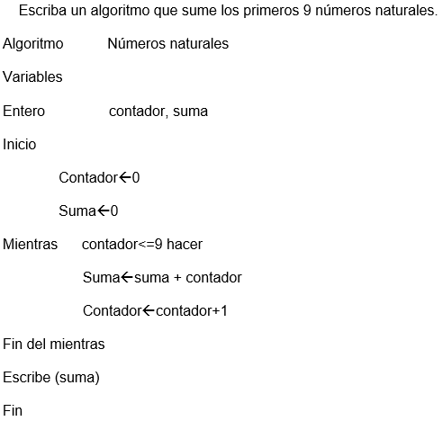
UNIDAD I INTRODUCCIÓN A LOS MÉTODOS NUMÉRICOS
Algoritmo.
Ejemplos de Seudocódigo.

Slide 10
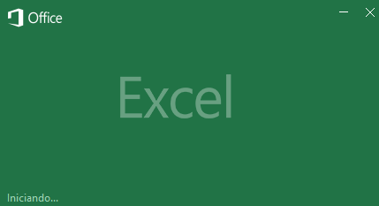
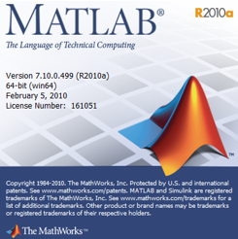
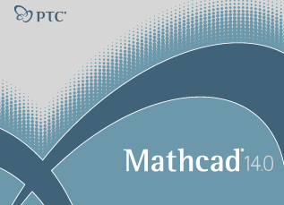
UNIDAD I INTRODUCCIÓN A LOS MÉTODOS NUMÉRICOS
Paquetes más usados.

Slide 11
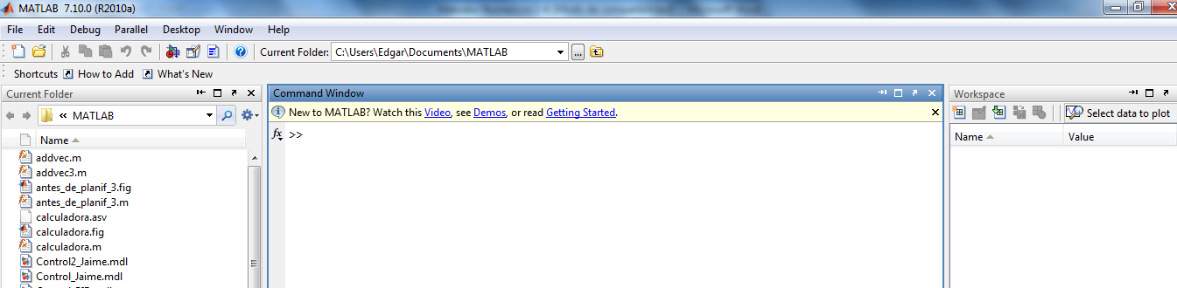
UNIDAD I INTRODUCCIÓN A LOS MÉTODOS NUMÉRICOS
MATLAB.

Slide 12
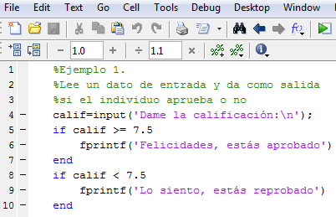
UNIDAD I INTRODUCCIÓN A LOS MÉTODOS NUMÉRICOS
Ejemplos de programación en MATLAB.

Slide 13
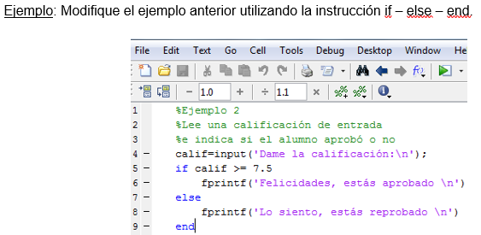
UNIDAD I INTRODUCCIÓN A LOS MÉTODOS NUMÉRICOS
Ejemplos de programación en MATLAB.

Slide 14
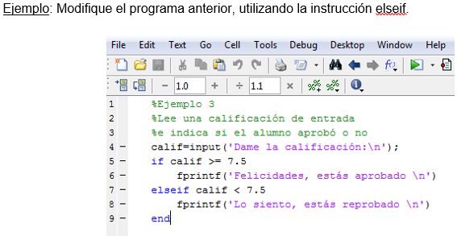
UNIDAD I INTRODUCCIÓN A LOS MÉTODOS NUMÉRICOS
Ejemplos de programación en MATLAB.

Slide 15
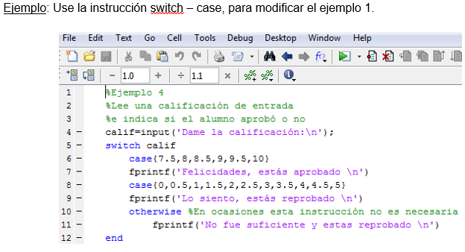
UNIDAD I INTRODUCCIÓN A LOS MÉTODOS NUMÉRICOS
Ejemplos de programación en MATLAB.

Slide 16
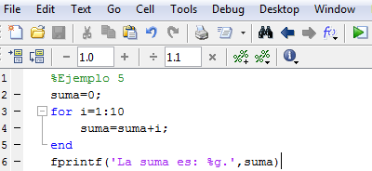
UNIDAD I INTRODUCCIÓN A LOS MÉTODOS NUMÉRICOS
Ciclo FOR.
Escriba un programa que calcule la suma de los diez primeros enteros.

Slide 17
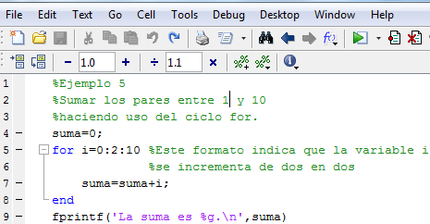
UNIDAD I INTRODUCCIÓN A LOS MÉTODOS NUMÉRICOS
Ciclo FOR.
Escriba un programa que calcule la sume los enteros pares entre 1 y 10.

Slide 18
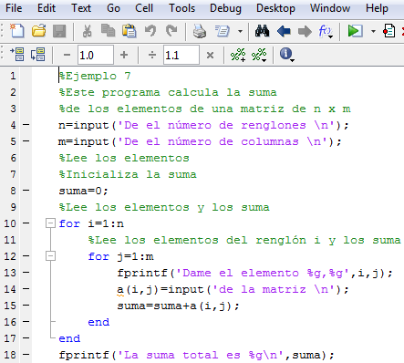
UNIDAD I INTRODUCCIÓN A LOS MÉTODOS NUMÉRICOS
FOR anidado.

Slide 19
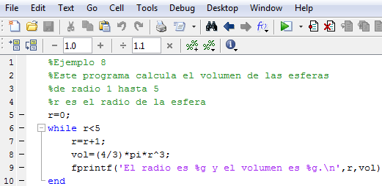
UNIDAD I INTRODUCCIÓN A LOS MÉTODOS NUMÉRICOS
Ciclo WHILE.
Escriba un programa que calcule el volumen de las esferas de radio 1 hasta 5.

Slide 20

UNIDAD I INTRODUCCIÓN A LOS MÉTODOS NUMÉRICOS
Funciones.
Es un subprograma que se puede emplear para escribir un programa muy grande en varios más pequeños, o para realizar una tarea repetitiva dentro de un programa.
Donde x es la entrada, y la salida y operación se acostumbra a que sea el nombre de la función.

Slide 21
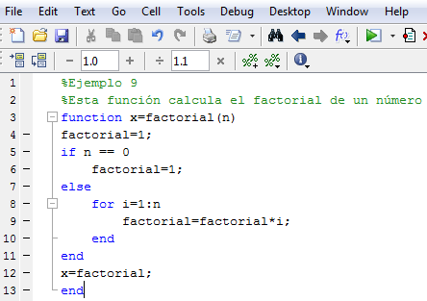
UNIDAD I INTRODUCCIÓN A LOS MÉTODOS NUMÉRICOS
Funciones.
Ejemplo: Escriba una función para calcular el factorial de un número.

Slide 22
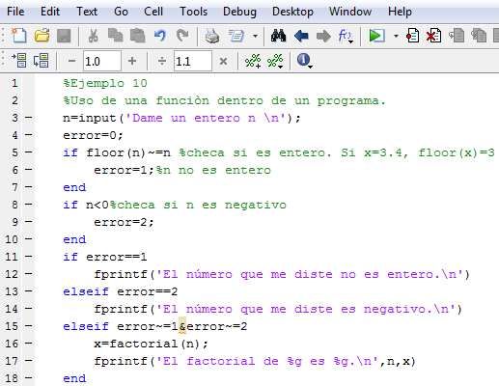
UNIDAD I INTRODUCCIÓN A LOS MÉTODOS NUMÉRICOS
Funciones.
Ejemplo: Escriba un programa que donde se mande llamar a la función anterior, checando si el número es entero o negativo.

